Slide 1


知行教育项目汇报
汇报人：第十组
时间：2022年8月

Slide 2
CONTENTS
1
PART
访客咨询主题开发工作
2
PART
意向用户有效线索主题开发工作
3
PART
报名用户主题开发工作
4
学生出勤主题开发工作
PART

Slide 3
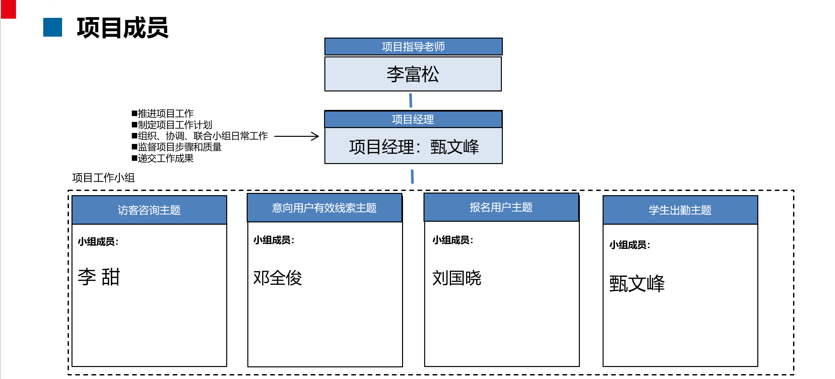

Slide 4
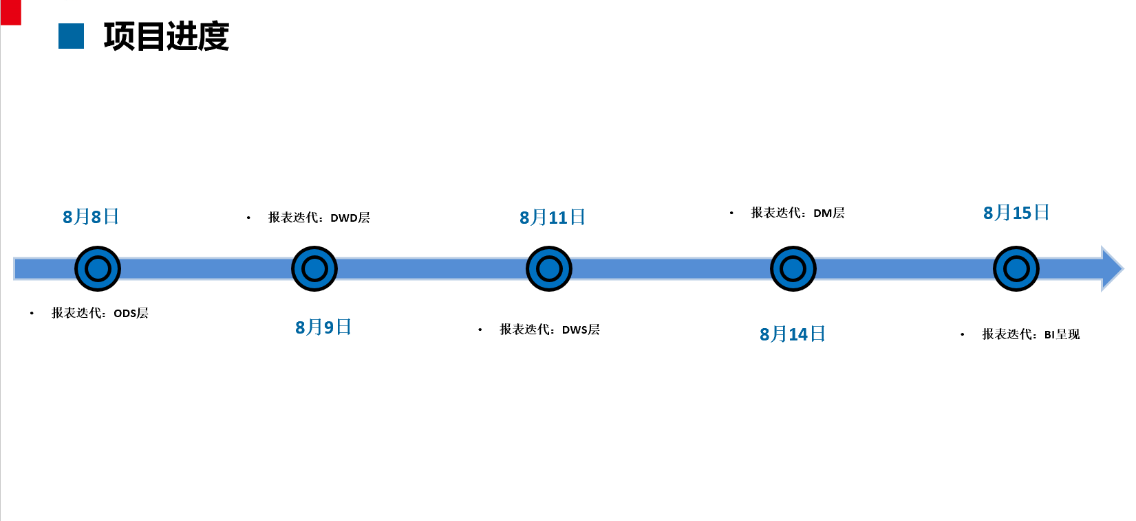

Slide 5
1
访客咨询主题开发工作

Slide 6
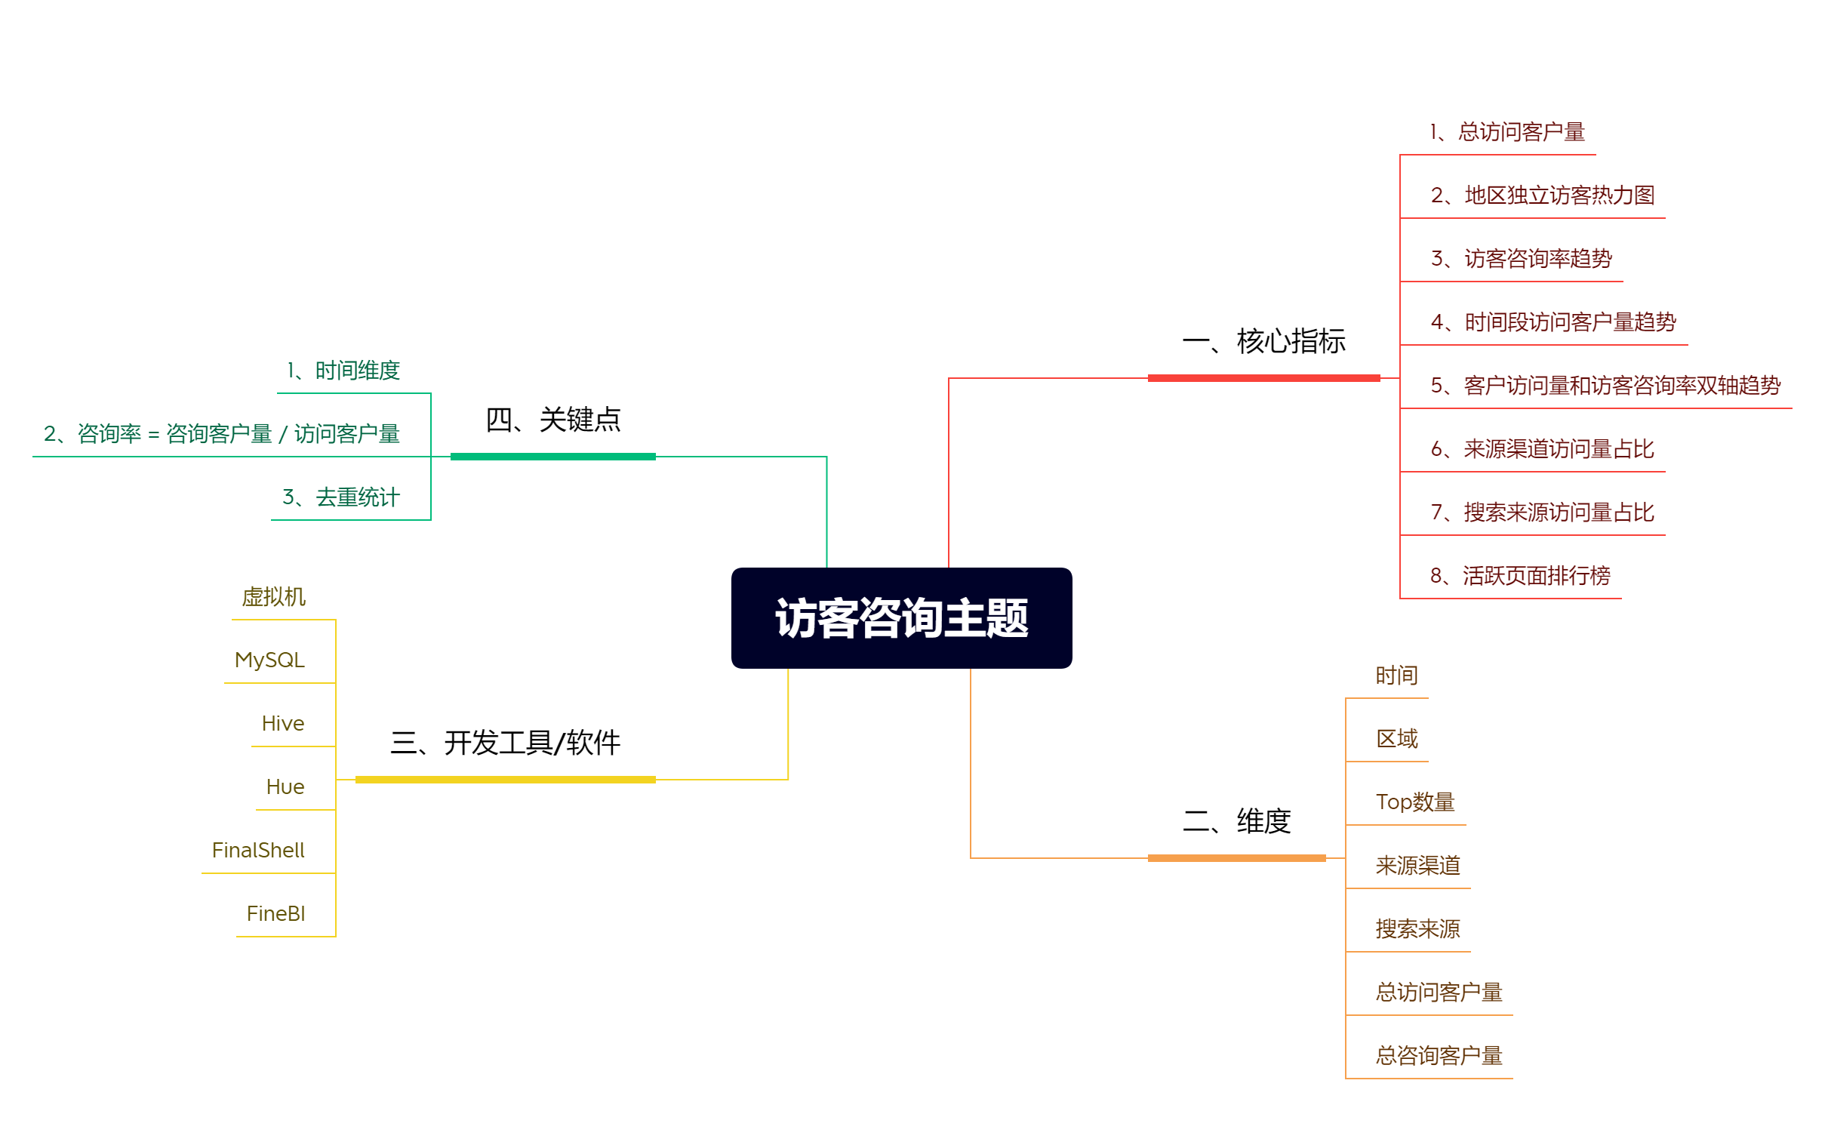
整体思路

Slide 7
建模分析
DWB层：中间层
维度精简，形成宽表
ODS层：数据源层（贴源层）
对接数据源，保留完整原始数据
DM层
细化统计分析操作
DWD层：明细层
清洗、转换、拉链
导出DM层数据到FineBI

Slide 8
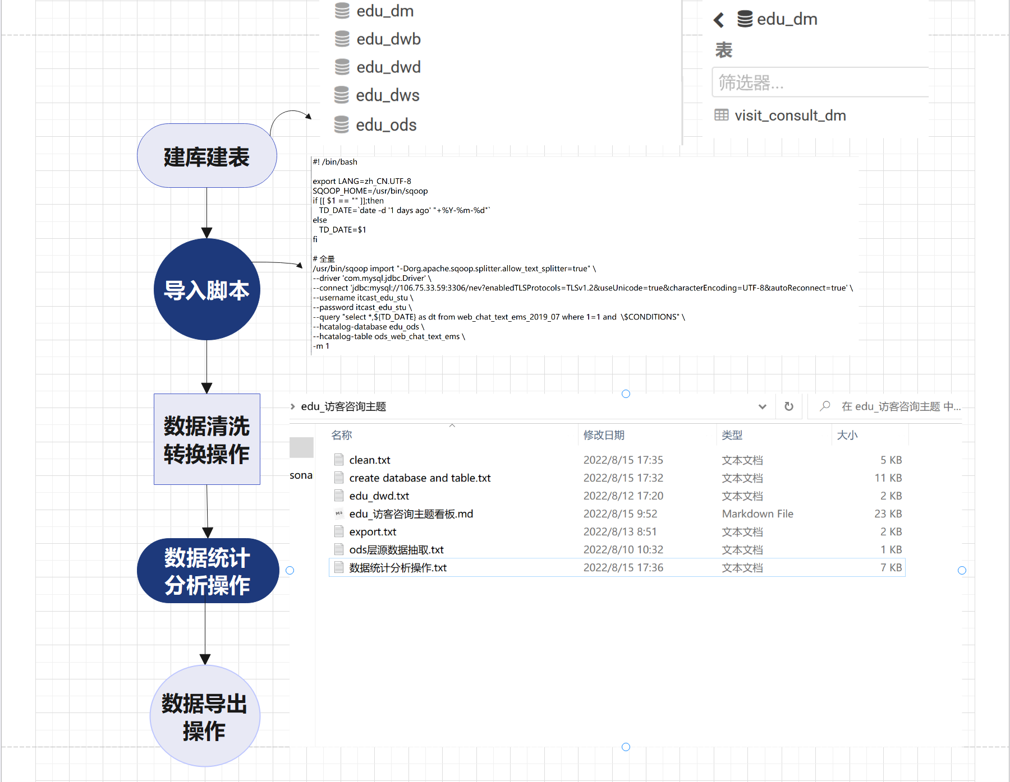
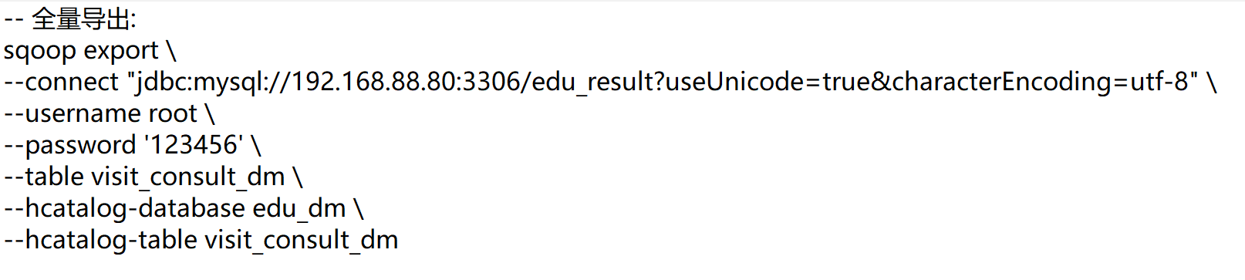
项目操作

Slide 9
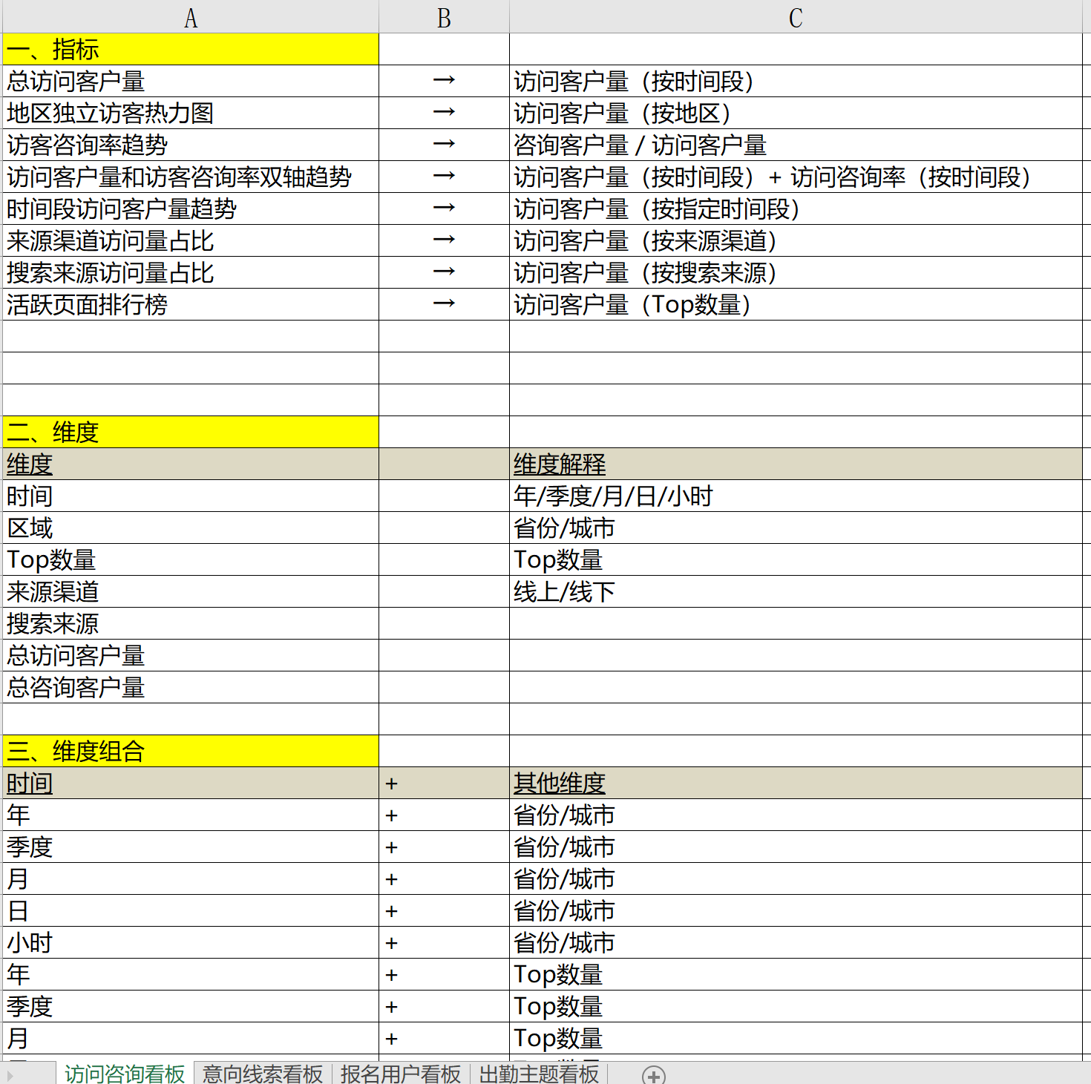
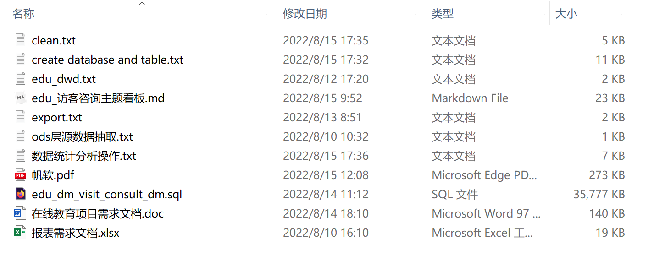
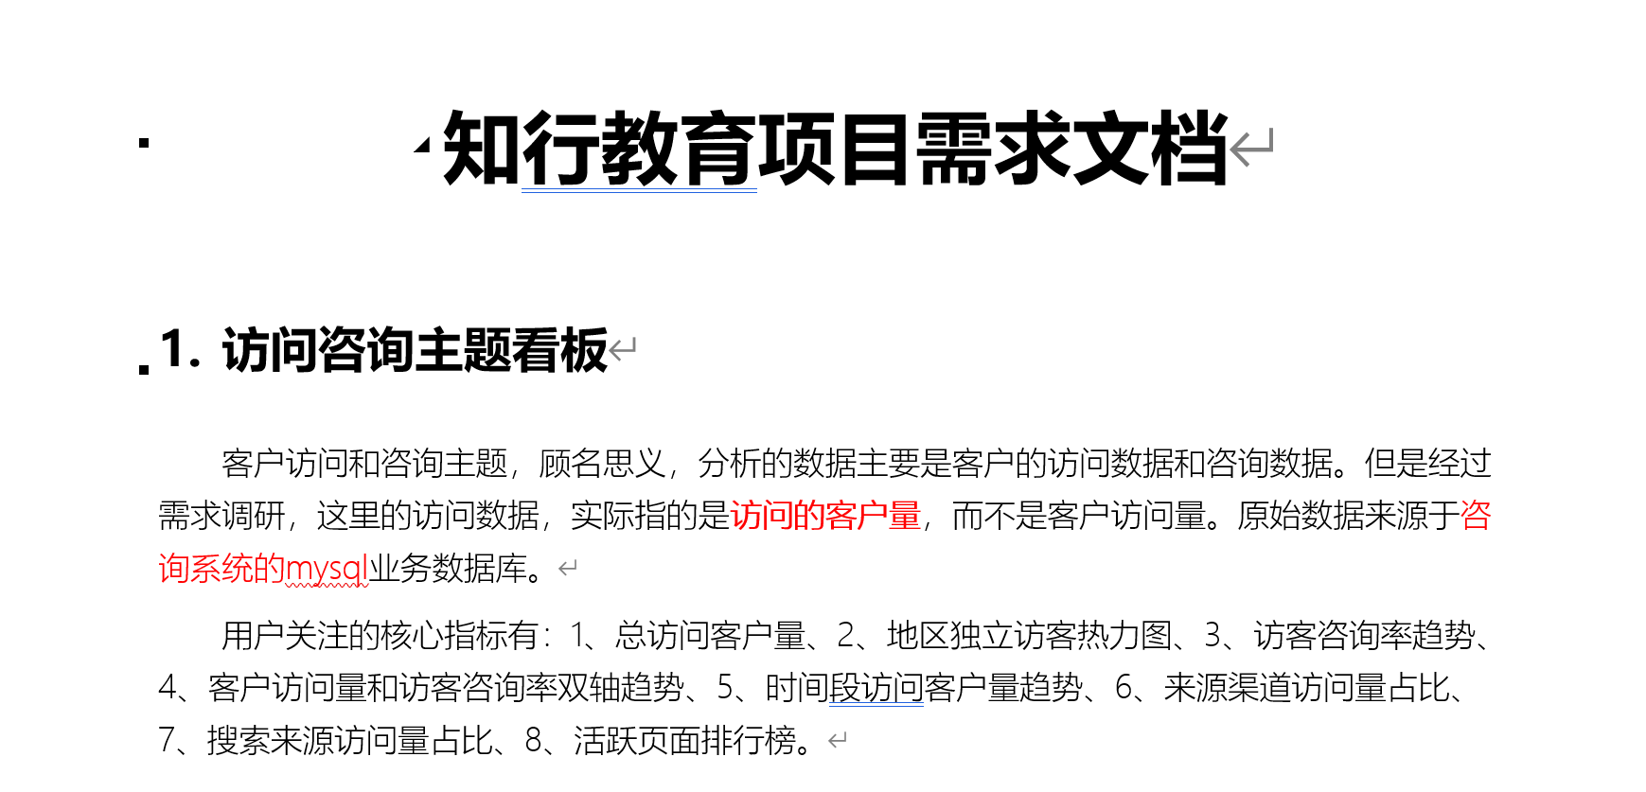
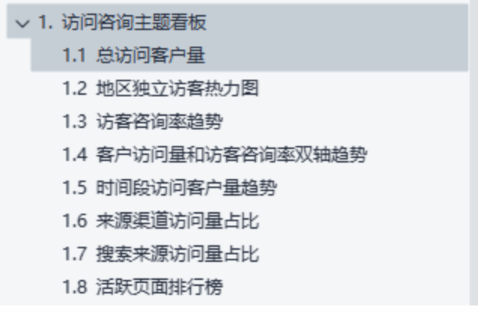
个人文档管理

Slide 10
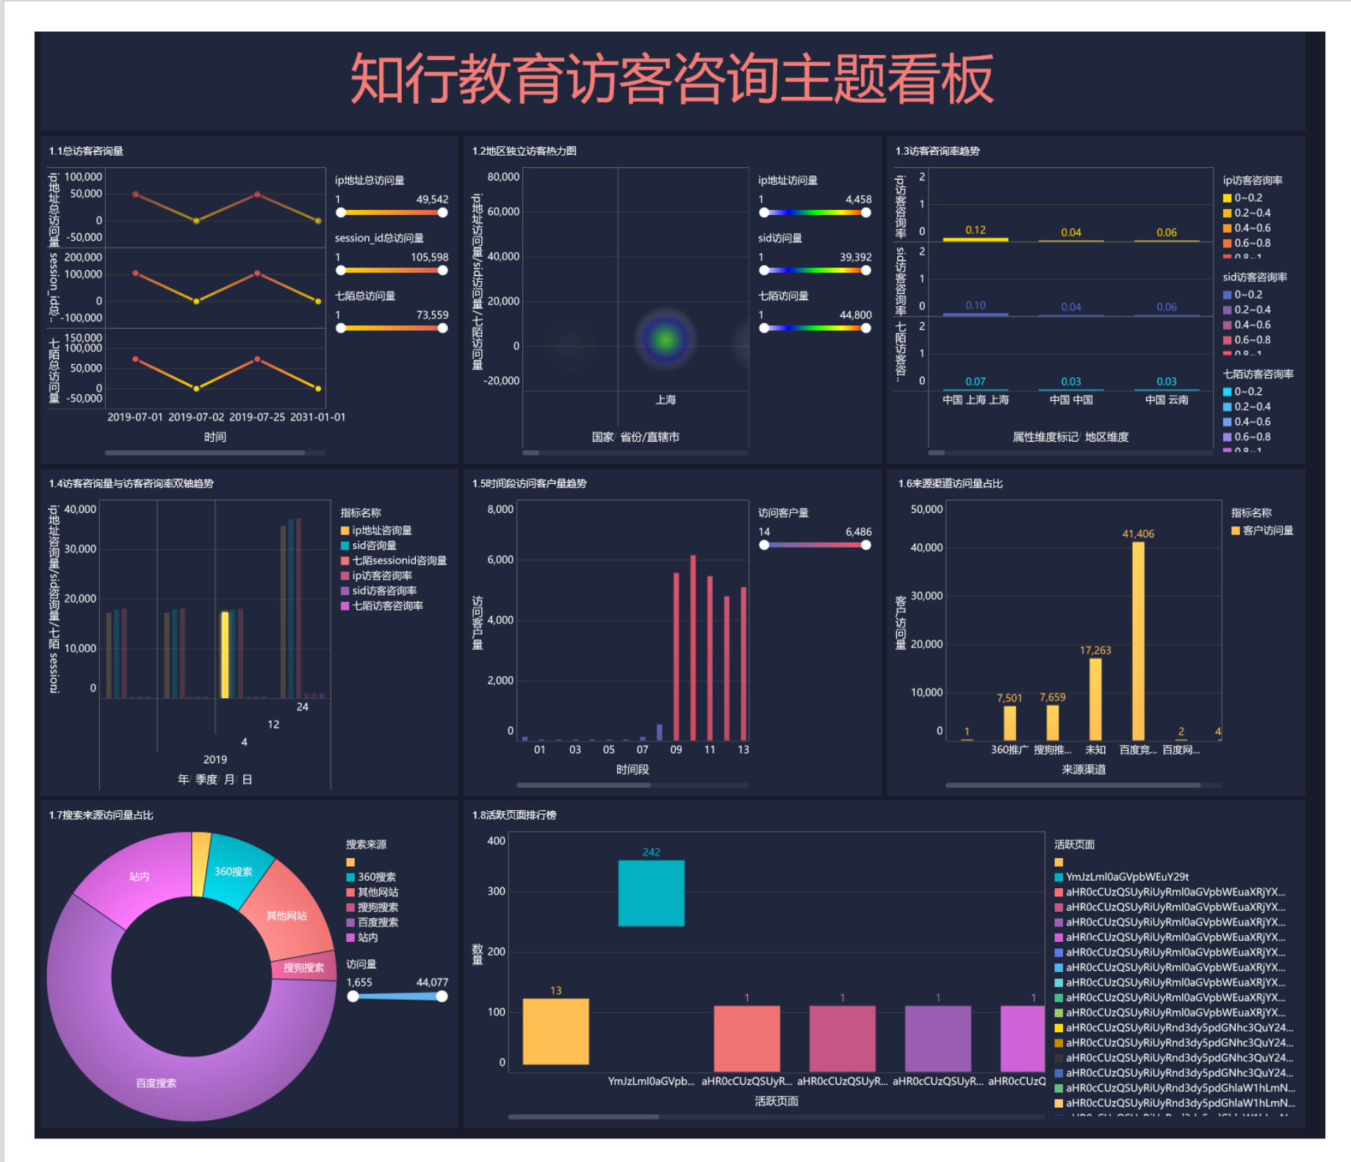
看板展示

Slide 11
问题及解决
一、内存问题。
数据量巨大，存储时导致卡机，项目进度停滞怎么办？
1.保持操作精简准确，尽量少产生冗余存储；产生了也要记得清除/卸载干净。
2.卸载虚拟机重装；复制他人已配置好的虚拟机。
3.利用小皮面板把数据导入到本地，即可关闭不用吃内存的虚拟机。
4.加内存条；换电脑。
二、客户需求的挖掘。
1.访问数据，实际指的是访问的客户量，而不是客户的访问量。
2.不要漏掉分析维度。
3.相应进行字段计算，懂得变通。例如：咨询率 = 咨询客户量 / 访问客户量

Slide 12
下面的三页
需要大家一起补齐，添加自己主题的内容↓↓↓
风险·成长·总结
汇报人：第十组
时间：2022年8月

Slide 13
项目风险
需求紧急
技术难题
由于需求紧急，导致实时建设及其他报表需求延期。
方案：依据需求优先级，进行排期；
预留足够时间，尽量避免因紧急事项出现，而导致需求延期；可进行适当赶工。
实时建设对技术要求较高，由于教学任务安排，大数据学科老师不能抽出时间参与实时建设，需要大数据小组自行建设；
方案：与大数据学科老师保持密切沟通；提高建设技术。
方案变更
由于不可抗力因素，抽取方案变更，导致需求延期；
方案：与研发及相关人员保持持续的沟通，讨论实现方案，选取最优方案内容；

Slide 14
团队成长
技能提升
业务理解
管理沟通
互助协作
难点突破

Slide 15
项目总结
在、
做得较好
做得不足
后续应对
1.分工明确，效率较高。
2.协作互助，共同进步。
3.
1.操作生疏，粗心大意。
1.提高代码命令熟练度，多实操。

Slide 16
谢谢观看！
THANK YOU FOR WATCHING !

